Slide 1
Повторительно- обобщающий урок по теме « История России в XVII веке»

Slide 2
Вспомни дату
1612 г
1654 г
1653-1655 г
1613-1645 г
1667-1671г
1613 г
1648 г
1649 г
1662 г
1645-1676 г
1598 -1613 г

Slide 3
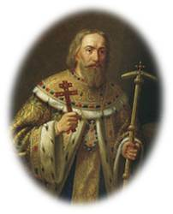
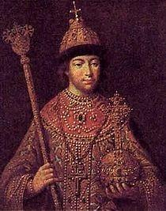
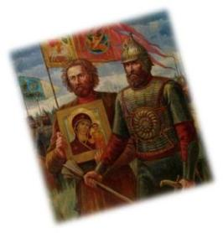
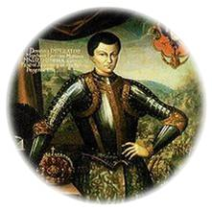
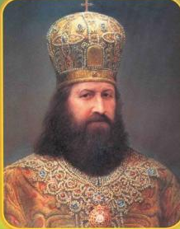
«Исторический портрет»

Slide 4
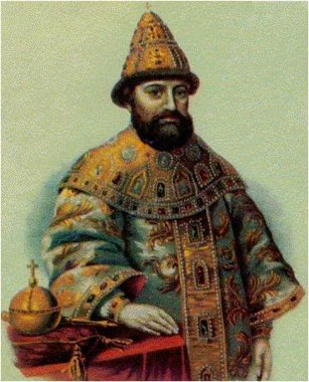
Михаил Федорович Романов
– Отличался мягким характером, добротою и робостью. В 20 лет он испытал личное потрясение, когда он выбрал себе невесту, а матушка не позволила на ней жениться.
- вел малоподвижный образ жизни, очень любил цветы и диковинные растения, пожалуй первым завел в России оранжерею.
- занимался делам сам только в последние 10 лет своей жизни, так как сначала главную роль играла его мать, а затем , по возвращении из плена ,его отец, патриарх Филарет.
- стал родоначальником царской династии Романовых по решению Земского собора.

Slide 5
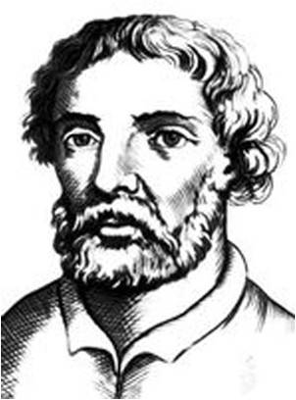
Степан Разин
-Принадлежал к домовитому казачеству, родился около 1630 года.
-его отличали смелость, сноровка, умение руководить людьми в военных походах и вести переговоры по важным делам.
-о нем много писали современники, и русские, и иностранцы; хотя почти все они называли его тираном, никто не отзывался о нем неуважительно;
-закончил свою жизнь на плахе- был казнен на Красной площади в Москве;
- возглавил народное движение, которое доставило много хлопот и русскому и иранскому правительству.

Slide 6
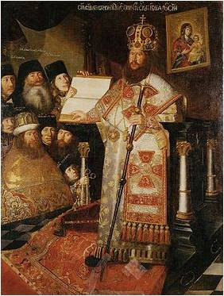
Патриарх Никон
- родился в 1605 г в семье мордовского крестьянина в селе Вельдеманово близ Нижнего Новгорода, с детских лет любил слушать библейские рассказы.
-в 19 лет стал сельским священником, а в 30 лет – монахом Соловецкого монастыря;
-В 1646 году отправился в Москву к молодому царю Алексею Михайловичу, произвёл на него хорошее впечатление и был назначен архимандритом Новоспасского монастыря.
- в 1653 -1655 г под его руководством в России была проведена церковная реформа.

Slide 7
Собери понятие
Предприятие, основанное на разделении труда и ручной ремесленной технике -( ).
Монархическая форма правления в России, основанная на сильной, почти неограниченной власти царя -( ).
Форма феодального государства, при которой монарху принадлежит никем и ничем не ограниченная власть ( ).

Slide 8
Ответы по желанию отправляем на ватсап 89061120268

